Slide 1

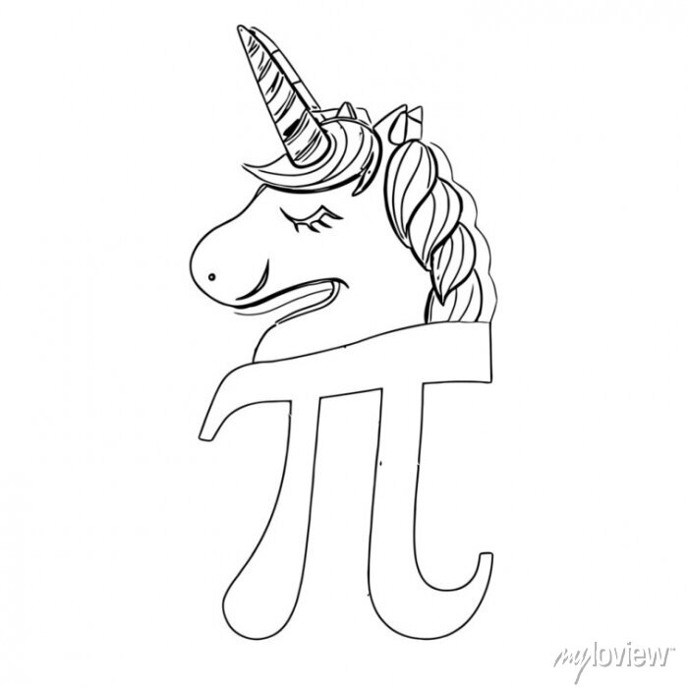
Slide 1
পরিমিতি
অনুশীলনী ১৬.১
30
25
5
20
10
15

Slide 2
আলোচ্যসূচি
ব্যাসিক
অনুশীলনী
পুনরালোচনা

Slide 3

লসাগু

Slide 4
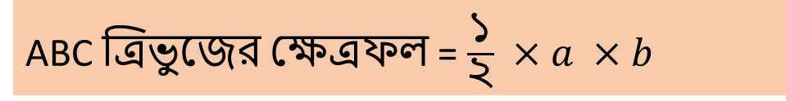

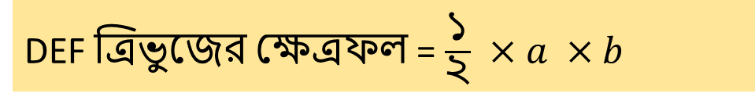
ত্রিভুজ ও ত্রিভুজের ক্ষেত্রফল
তিন বাহু দ্বারা আবদ্ধ ক্ষেত্রকে ত্রিভুজ বলে। ABC একটি ত্রিভুজ এবং DEF ও একটি ত্রিভুজ
ত্রিভুজের ক্ষেত্রফলঃ
ত্রিভুজের ক্ষেত্রফল = $\frac{১}{২} ×ভূমি ×উচ্চতা$
D
A
ABC ত্রিভুজের ক্ষেত্রফল = $\frac{১}{২} ×a ×b$
d
c
c
b
b
H
F
B
a
C
DEF ত্রিভুজের ক্ষেত্রফল = $\frac{১}{২} ×a ×b$
E
a

Slide 5
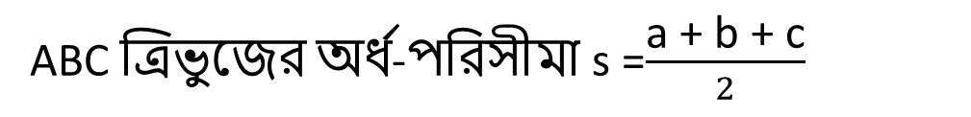
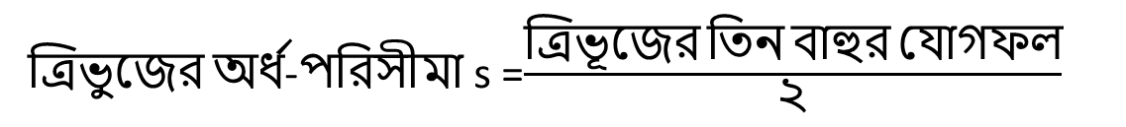
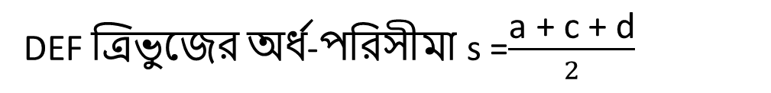
ত্রিভুজের পরিসীমা
তিন বাহু দ্বারা আবদ্ধ ক্ষেত্রকে ত্রিভুজ বলে। ABC একটি ত্রিভুজ এবং DEF ও একটি ত্রিভুজ
ত্রিভুজের পরিসীমাঃ
ত্রিভুজের পরিসীমা 2s = ত্রিভূজের তিন বাহুর যোগফল
D
A
ত্রিভুজের অর্ধ-পরিসীমা s =$\frac{ত্রিভূজের তিন বাহুর যোগফল}{২}$
d
c
c
b
b
ABC ত্রিভুজের পরিসীমা 2s = a + b + c
H
F
B
a
C
ABC ত্রিভুজের অর্ধ-পরিসীমা s =$\frac{\text{a}\text{ + }\text{b}\text{ + }\text{c}}{2}$
E
a
DEF ত্রিভুজের পরিসীমা 2s = a + c + d
DEF ত্রিভুজের অর্ধ-পরিসীমা s =$\frac{\text{a} \text{+ }\text{c}\text{ + }\text{d}}{2}$

Slide 6
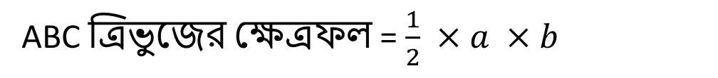
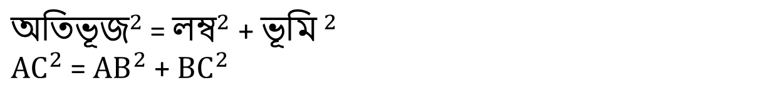
সমকোণী ত্রিভুজ
যে ত্রিভুজের একটি কোনের মান ৯০ ডিগ্রি, তাকে সমকোণী ত্রিভুজ বলে।
ABC সমকোণী ত্রিভূজ। কারন B কোনের মান ৯০ ডিগ্রি।
সমকোণী ত্রিভুজের ক্ষেত্রফলঃ
A
সমকোণী ত্রিভুজের ক্ষেত্রফল = $\frac{1}{2} ×ভূমি ×উচ্চতা$
c
b
ABC ত্রিভুজের ক্ষেত্রফল = $\frac{1}{2} ×a ×b$
B
a
C
সমকোণী ত্রিভুজ
পিথাগোরাসের উপপাদ্যঃ
${\text{অতিভূজ}}^{2}$ = ${\text{লম্ব}}^{2}$ + ${\text{ভূমি} }^{2}$
${\text{AC}}^{2}$ = ${\text{AB}}^{2}$ + ${\text{BC}}^{2}$

Slide 7
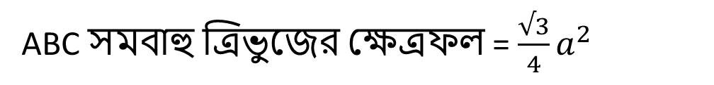
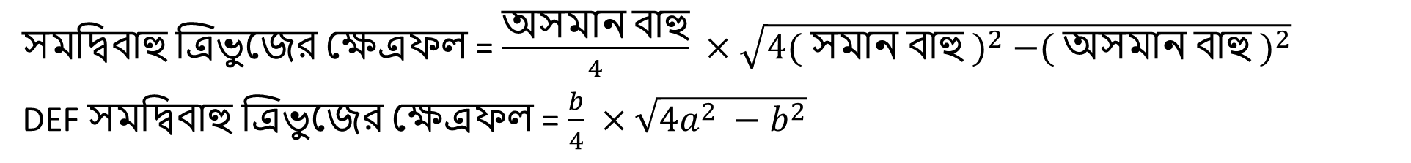
সমবাহু ও সমদ্বিবাহু ত্রিভুজ
যে ত্রিভুজের তিনটি বাহুই সমান তাকে সমবাহু ত্রিভুজ বলে। ABC সমবাহু ত্রিভূজ।
যে ত্রিভুজের দুইটি বাহু সমান তাকে সমদ্বিবাহু ত্রিভুজ বলে। DEF সমদ্বিবাহু ত্রিভূজ।
A
D
সমবাহু ত্রিভুজের ক্ষেত্রফলঃ
সমবাহু ত্রিভুজের ক্ষেত্রফল = $\frac{√3}{4} ×{বাহু}^{2}$
a
a
a
a
ABC সমবাহু ত্রিভুজের ক্ষেত্রফল = $\frac{√3}{4}a^{2}$
E
F
B
a
C
b
সমদ্বিবাহু ত্রিভুজের ক্ষেত্রফলঃ
সমবাহু ত্রিভুজ
সমদ্বিবাহু ত্রিভুজ
সমদ্বিবাহু ত্রিভুজের ক্ষেত্রফল = $\frac{অসমান বাহু}{4} ×\sqrt{4{( সমান বাহু )}^{2} −{( অসমান বাহু )}^{2}}$
DEF সমদ্বিবাহু ত্রিভুজের ক্ষেত্রফল = $\frac{b}{4} ×\sqrt{4a^{2} −b^{2}}$

Slide 8
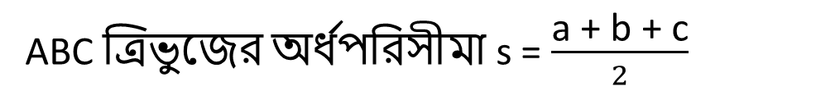
ত্রিভুজের তিন বাহু দেওয়া থাকলে
এরূপ ত্রিভুজের পরিসীমাঃ
ABC ত্রিভুজের পরিসীমা 2s = a + b + c
A
ABC ত্রিভুজের অর্ধপরিসীমা s = $\frac{\text{a}\text{ + }\text{b}\text{ + }\text{c}}{2}$
a
c
এরূপ ত্রিভুজের ক্ষেত্রফলঃ
b
C
B
ত্রিভুজের ক্ষেত্রফল = $\sqrt{s(s−a)(s−b)(s−c)}$

Slide 9



ত্রিভুজের দুই বাহু ও এদের অন্তর্ভূক্ত কোণ দেওয়া থাকলে
এরূপ ত্রিভুজের ক্ষেত্রফলঃ
ত্রিভুজের ক্ষেত্রফল =$\frac{1}{2}×$ দুই বাহুর গুনফল $×$ sinঅন্তর্ভূক্ত কোন
A
ABC ত্রিভুজের ক্ষেত্রফল =$\frac{1}{2}×$ a$b×$ sin$θ [a, b বাহু ও θ দেওয়া থাকলে]$
$$β$$
a
c
ABC ত্রিভুজের ক্ষেত্রফল =$\frac{1}{2}×$ b$c×$ sin$α [b,c বাহু ও α দেওয়া থাকলে]$
B
$$θ$$
b
$$α$$
C
ABC ত্রিভুজের ক্ষেত্রফল =$\frac{1}{2}×$ c$a×$ sin$β [c, a বাহু ও β দেওয়া থাকলে]$

Slide 10



Dance Time

Slide 11
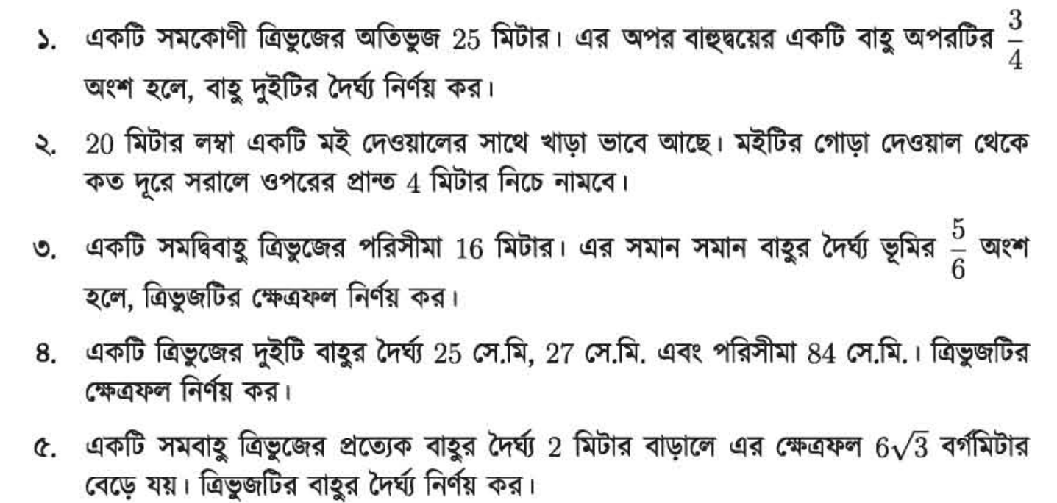
অনুশীলনী

Slide 12
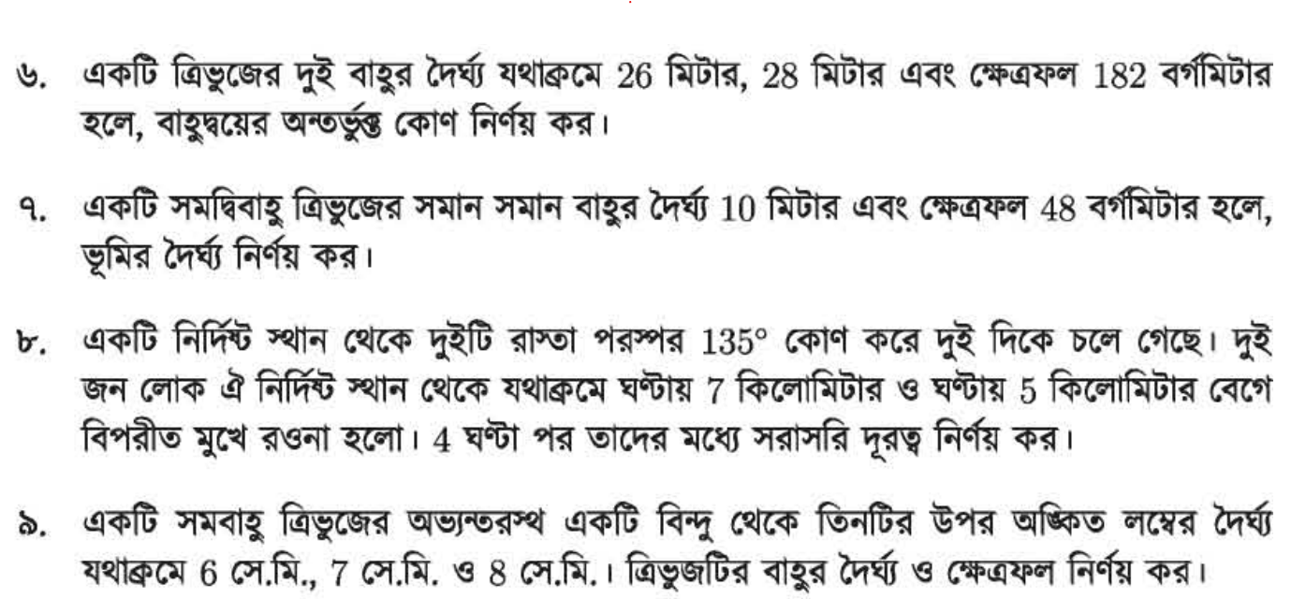
অনুশীলনী

Slide 13
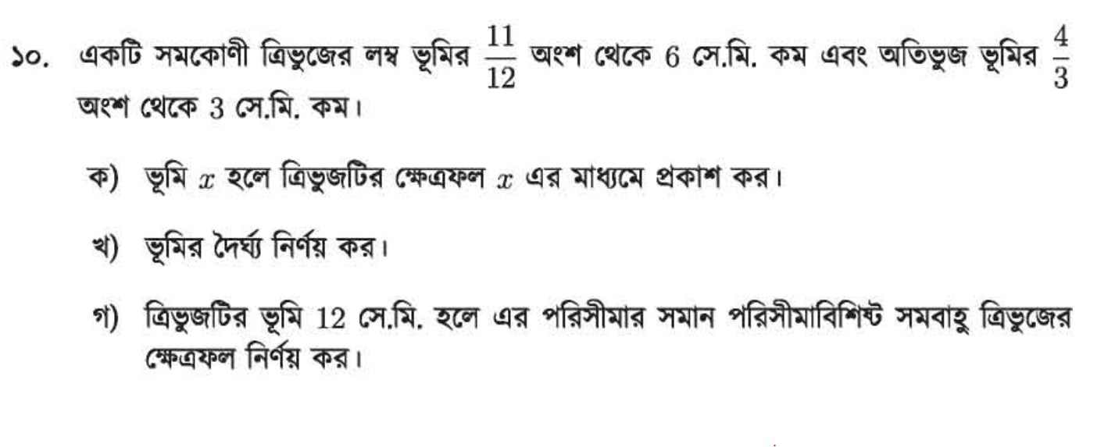
অনুশীলনী

Slide 14
THANK YOU
Habib Ullah​
Instructor, Technique Easy Education

